Slide 1
Heterocyklické zlúčeniny
Veronika Školníková 2.A

Slide 2
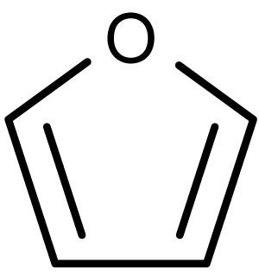
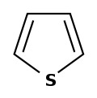
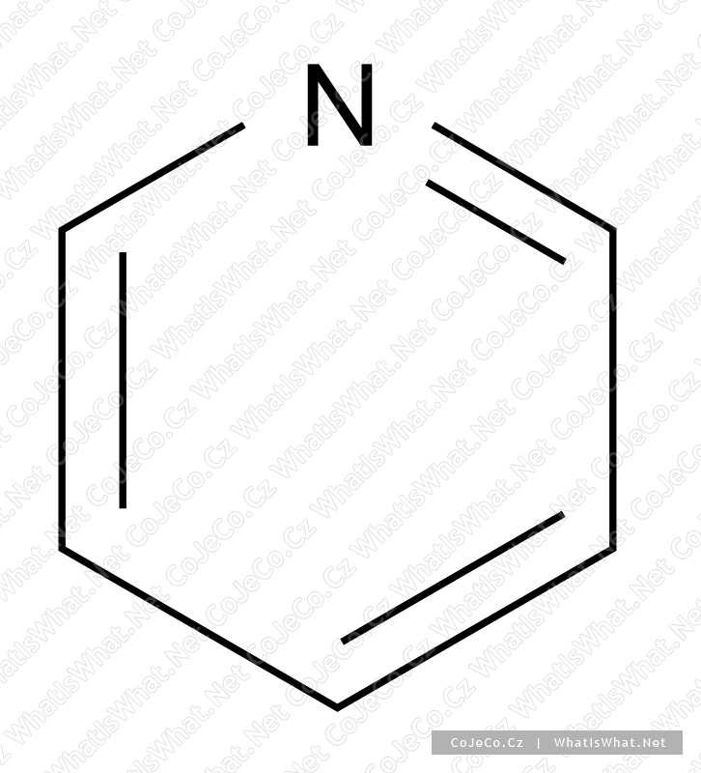
Heterocyklické zlúčeniny (päťčlánkové)
Cyklické zlúčeniny, majú v kruhu okrem C aj iné prvky- HETEROATÓM (N,O,S)
Odvodzujú sa od nich alkaloidy, liečivá, farbivá, NK
1. furán
2. tiofén
3. pyridín (6C)

Slide 3
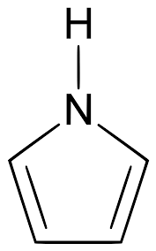
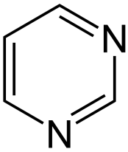
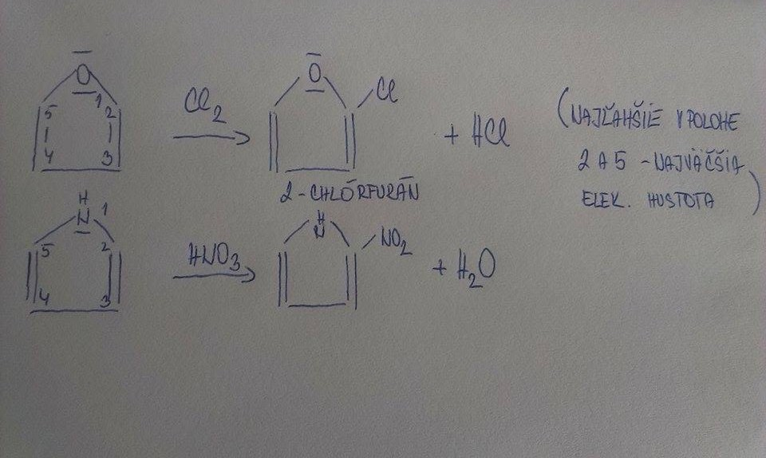
4. pyrol
5. pyrimidín (6C)
Päťčlánkové- furán, tiofén, pyrol -> prvok sa počíta do cyklu
Voláme ich HETEROARÉNY lebo majú podobné vlastnosti s arénmi
TIOFÉN má najviac aromatický charakter – najviac C sa podobá benzénu
Typické reakcie ELEKTROFILNÉ SUBSTITÚCIE ( chlorácia, nitrácia..)

Slide 4
Pyrol
Je v čiernouhoľnom dechte, bezfarebná kvapalina
Toxický, narkotický, zložka farbív -> 4 pyrolové jadrá –
TETRAPYROLOVÉ FARBIVÁ : 1. chlorofyl- zelené listové farbivo Mg 2+
2. hemoglobín- červené krvné f. Fe2+
(pyrol ako porfín v héme)
3.myoglobín- červené svalové f. Fe2+
4. lilirubín- žlčové farbivo
Derivát pyrolu je INDOL= Benzopyrol- súčasť AMK kryptofánu
- súčasť indiga, vňňa jasmínu
Pyrol je v kostiach a vo všetkých látkach, ktoré sú v bielkovinách
IMIDAZOL- päťderivat s 2 heteroatómami
- súčasť AMK-histidín
- vitamínu H
- histamín
Pyrazol je súčasť penicilínu.

Slide 5
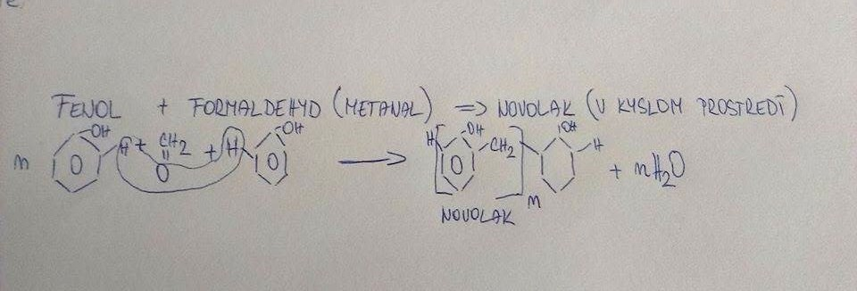
Syntetické vlákna – nekŕčivé, odolné moliam,plesniam, nepriedušné-> kožné ochorenia
- elastické, rýchlo schnú (hydrofóbne), horľavé
Fenoplasty a aminoplasty
tiež -> polykondenzáciou
Fenol plasty- fenolformaldehydové živice- BAKELITY
Patria sem aj REZITY (v zásaditom prostredí)

Slide 6
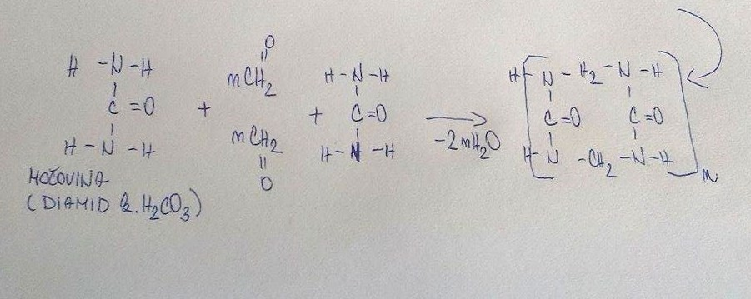
Aminoplasty=močovino-formaldehydové živice
Sú bezfarebné, dobre sa dajú farbiť
Zdratotne neškodné- výroba pohárikov, misiek, tanierov

Slide 7
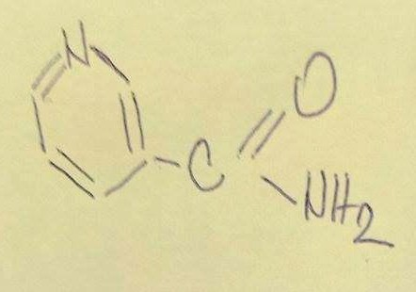
Šesťčlánkové:
Pyridín- obsahuje len jeden heteroatóm (N)
- aromatický charakter, najstabilnejší z heterocyklu
- nepríjemne zapáchajúca (tekutina) kvapalina, získava sa z
čiernouhoľného dechtu
- rozpúšťadlo org. Zlúčenín, nikotín
- zásaditý charakter
- spôs. voľným elek. párom na N. Voľný elek. pár sa
nezapája do konjugácie
Derivát pyridu je KYSELINA NIKOTÍNOVÁ a jej amid je NIKOTÍNAMID (súčasť vit. PP v B-komplexe)

Slide 8
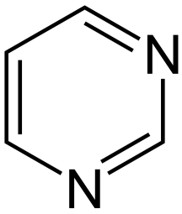
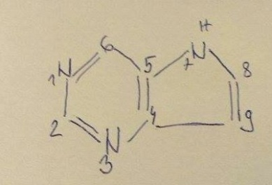
Pyrimidín
Obsahuje 2 heteroatómy (N)
Odvodzujú sa z neho dusikaté bázy T,U,C ( zložky nukleových kyselín)
Odvodzujú sa z neho kyselina barbiturová a jej deriváty BARBITURÁLY (zložka liečiv – hypnotika, sedatíva)
Purín - heterocyk. Zlúčenina s 2 kondenzovanými heterocyklami
-nikdy sa purín v prírode nevyskytuje voľný
- odvodzujú sa od neho –AG-bázy NK
Derivát purínu= KYSELINA MOČOVÁ- konečný produkt premeny purínových látok (plazy a vtáky vylučujú kys. močovú)
-bezfarebná látka nerozpustná v H2O
- v malom množstve je v krvi, vylučuje sa močom
- súčasť močových kameňov

Slide 9
Vysvetlenie zásaditosti pyridínu
voľný elek. pár na N, N má vysokú hodnotu elnegativity
N si priťahuje väzbové elektróny a na cykle a na cykle sa to prejaví zníženou elek. hustotou
Je slabá zásada
Dôkaz: voda + pyridín -> zapácha, po pridaní HCl ->nezapácha -> soľ
Zápach sa objaví po pridaní NAOH

Slide 10
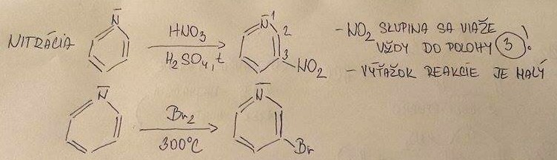
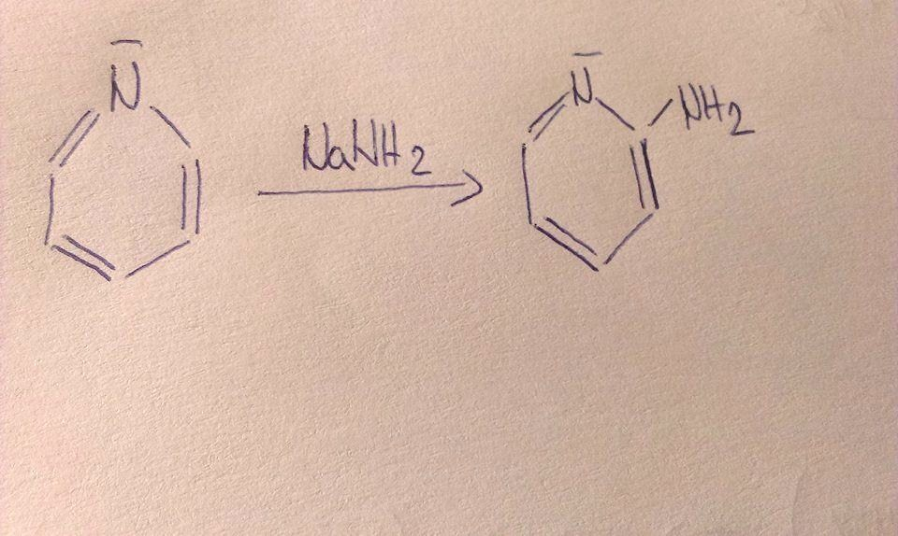
Reakcie pyridínu:
1. elektrofilné substitúcie ( lebo je znížená elektrónová hustota v cykle )
2.nukleofilné substitúcie – nukleofilná častica vstupuje do polohy 2!

Slide 11
Využitie a význam v živých organizmoch:
deriváty pyridínu- nikotín- závislosť
Dusikaté bázy- ATP,NK
Súčasť alkaloidov, liečiv a farbív
Závislosť- NARKOMÁNIA

Slide 12
Zdroje:
http://sk.wikipedia.org/wiki/Heterocyklick%C3%A1_zl%C3%BA%C4%8Denina

Slide 13
Ďakujem za pozornosť ☺

